Slide 1
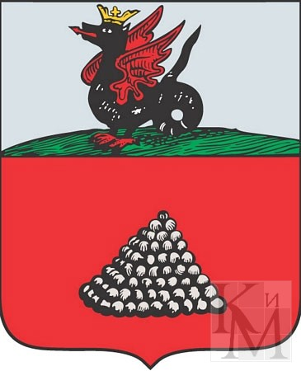
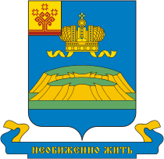
Гербы городов Чувашии

Slide 2
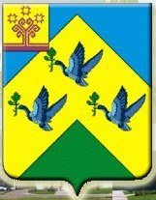
Изображено золотое стропило,
на фоне которого три летящие утки.
Они держат в клювах зеленые дубовые ветви, означающие стремление к достижению поставленных целей,
связанных с охраной природы.
Золото-богатство, справедливость, милосердие, верность.
Голубое - это символ красоты, ясности, мягкости и величия.
Новочебоксарск

Slide 3
Дубовые листья- это означает развитую деревообрабатывающую отрасль.
Часть шестерни – символ механизации и развития промышленного производства.
Белый силуэт теплохода на подводных крыльях – символ динамического развития общественных процессов в городе.
Рыбы - это один из главных промыслов жителей Козловки.
Темно-голубой фон
означает расположенность города на реке «Волга».

Slide 4
"Пять серебряных уток"- означает стремление к свободе, инициативе.
Голубое, лазоревое поле - это символ красоты, ясности, мягкости и величия.
Дуб, любимое дерево чуваш означает силу, вечность, крепость.
Эмблема "Три серебряных дуба" – означает существование города Чебоксары во времени: в прошлом, настоящем и будущем.
Три звезды - это выражение девиза "Были, есть и будем".
Под дубами-зигзагообразная линия- изображение реки Волга.

Slide 5
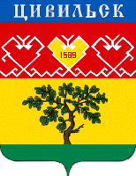
Герб представляет собой желтое(золотистое) поле на зеленой земле, дуб с зелеными листьями и черными кряжами в основании.
Дуб это - дерево-город, крепкое дерево! Славен дуб своими мощными корнями и обширной раскидистой кроной.
Дуб- это дань уважения нашим предкам, терпения, сила выносливости, устойчивости, надежности. Дуб силен своей мощью, неторопливостью, долгожительством и долготерпением. Черный цвет означает историческую память народа. Красный цвет - сегодняшний день, жизнь. Зеленый – символ весны, здоровья, будущего.

Slide 6
Три колчана со стрелами на гербе Алатыря отражают историческую связь времен.
А так же они олицетворяют единство и сплоченность народа.
Готовность служить защите нашей Родины.
Красный цвет -это справедливость, любовь к Богу и ближнему, мужество, храбрость, благородство, власть.
Золотой (желтый) цвет колчанов –это солнце-источник жизни и богатства, как материального, так и духовного.

Slide 7
Серебряная шестерня означает развитие в городе ведущей отрасли промышленности-машиностроения.
Зеленый дубовый лист с двумя зелеными желудями - наличие дубрав.
Тонкая укороченная волнистая линия –это город расположен на реке Сура.
Национальный орнамент означает принадлежность города Чувашской республики.

Slide 8
Символ-шестерня на гербе означает развитие машиностроения. В центре шестерни зеленый цвет-развитие деревообработки. Город является транспортным узлом Чувашии, поэтому на гербе изображены серебристые крылья, завязанные в узел.
Чувашский орнамент- принадлежность к субъекту. Пурпурный цвет – достоинство, могущество, мужество, сила.

